Slide 1
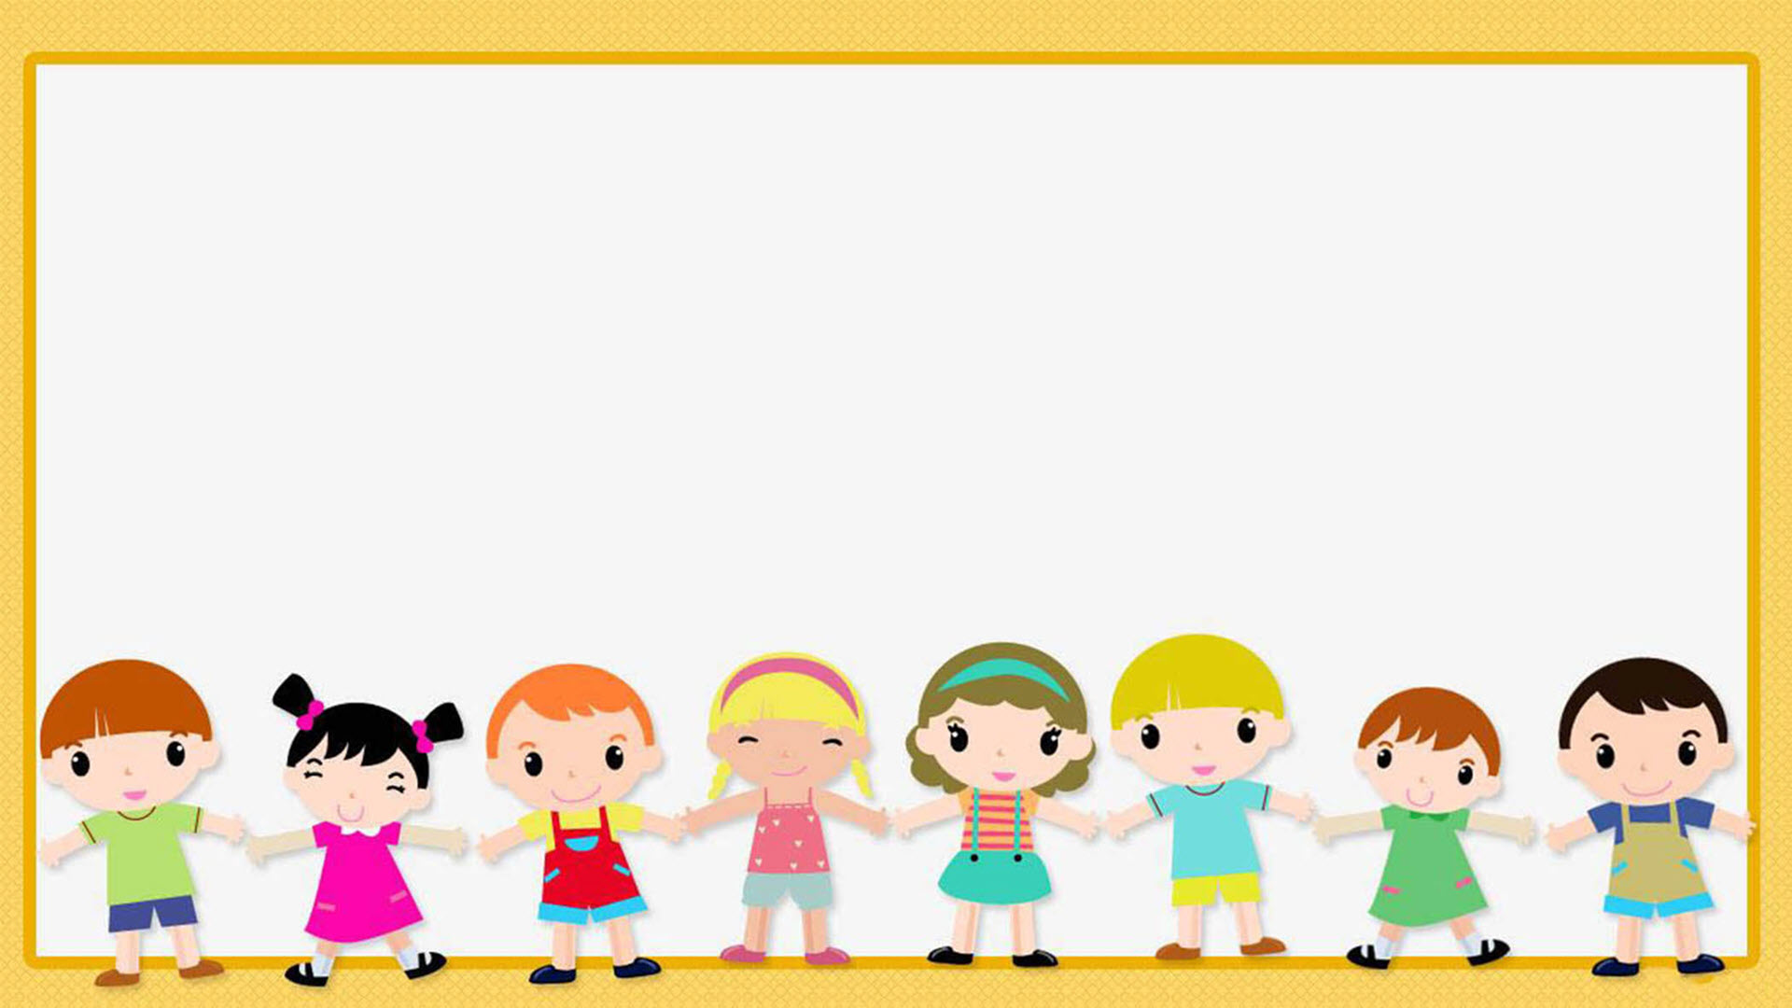

UNBD HUYỆN THANH TRÌ
TRƯỜNG MẦM NON XÃ VĨNH QUỲNH
LĨNH VỰC PHÁT TRIỂN NHẬN THỨC
HĐ LÀM QUEN VỚI TOÁN
Đề tài: Đếm tách gộp nhóm số lượng thành 2 nhóm trong phạm vi 4
Lứa tuổi: MGB 3-4 tuổi

Slide 2


Cô và trẻ hát bài:
“Tập đếm”

Slide 3

Ôn nhóm số lượng trong phạm vi 4

Slide 4
Trò chơi 1:
Ai thông minh nhất
Bé tìm và chọn các nhóm rau củ có số lượng là 4

Slide 5



1
2
3
4
5

Slide 7


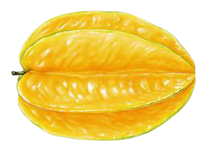
1
2
3
4
5

Slide 9

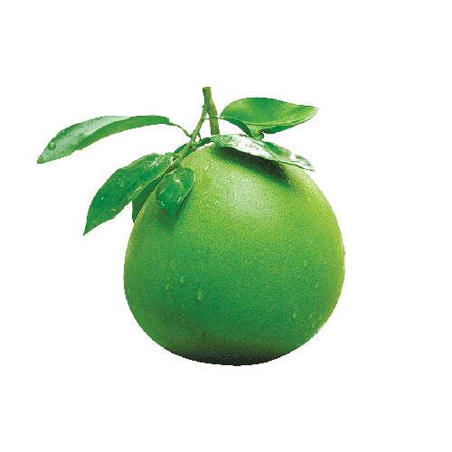

1
2
3
4
5

Slide 10

Đếm tách gộp nhóm số lượng thành 2 nhóm
trong phạm vi 4

Slide 11


Slide 12
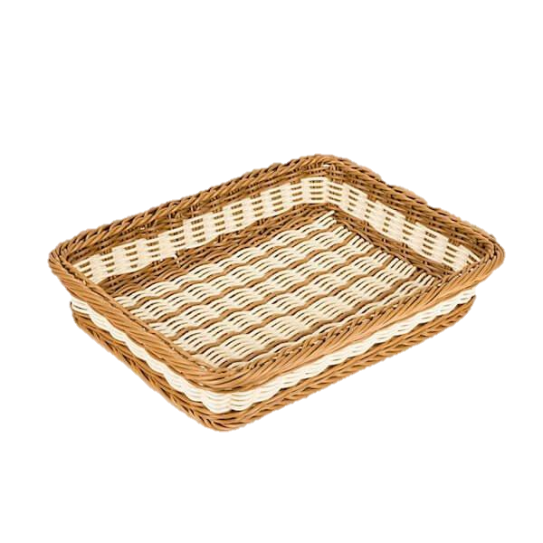

Slide 16


Slide 17
Trò chơi
Hái táo

Slide 18



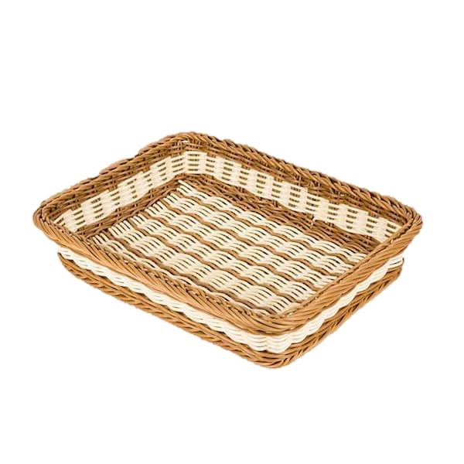
Tiếp tục
Trò chơi 1:
Hái Táo
Nhiệm vụ của các con là hái thật nhiều táo bằng cách kích chuột
‘’’vào quả táo, trả lời câu hỏi để hái được thật nhiều táo nhé !

Slide 19


Thêm mấy quả xoài để nhóm có số lượng là 4?
Chơi tiếp

Slide 20
Bé hãy chọn phương án đúng
Chơi tiếp

Slide 21
Gộp 2 nhóm có số lượng là mấy?
Chơi tiếp

Slide 22
Bé hãy chọn đáp án đúng?
?
Chơi tiếp

Slide 23
Trò chơi
Về đúng nhà

